Slide 1
Государственное предприятие «Центр электронного взаимодействия «Түндүк»
Оптимизация услуг

Slide 2
Электронная услуга (статья 3 Закона Кыргызской Республики «О государственных и муниципальных услугах»)
предоставление государственной или муниципальной услуги в электронной форме - дистанционное предоставление государственной или муниципальной услуги с использованием Государственного портала электронных услуг.
ЭЛЕКТРОННАЯ УСЛУГА

Slide 3
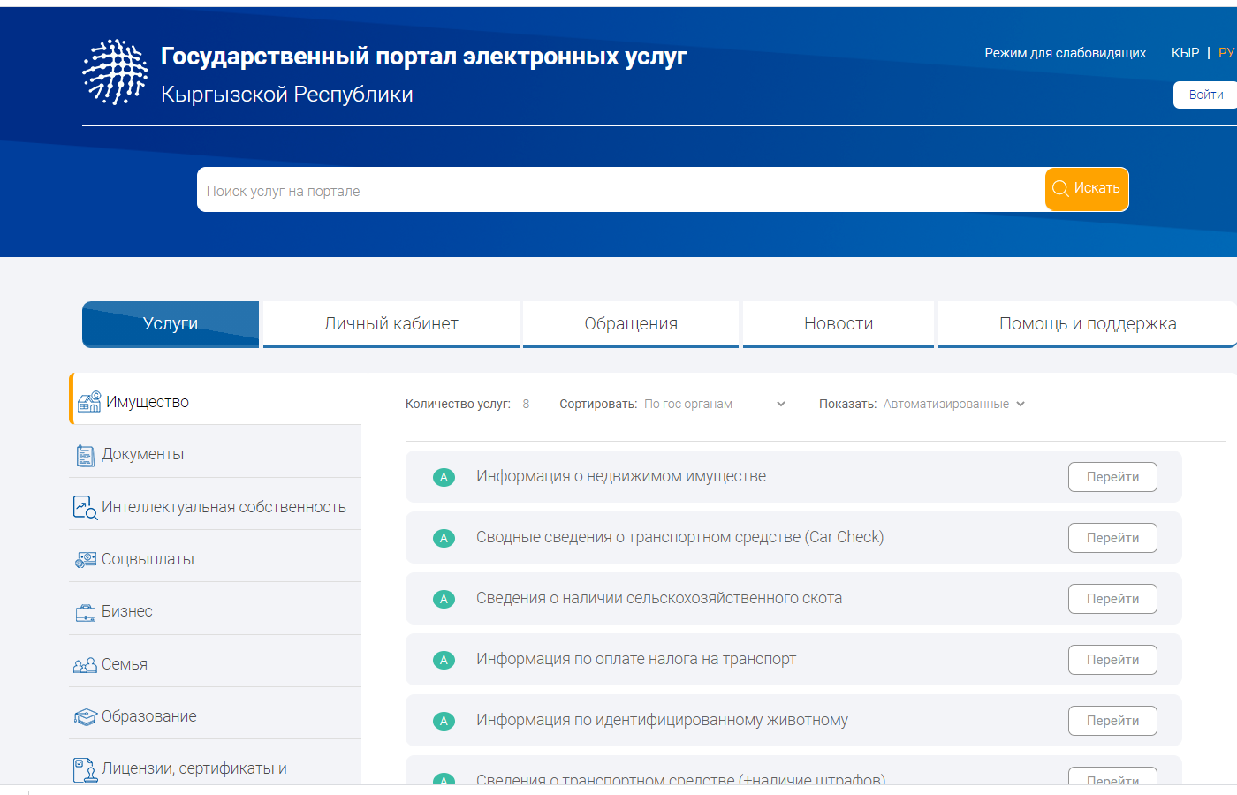
Электронные услуги (статья 15)
ГОСУДАРСТВЕННЫЕ ИЛИ МУНИЦИПАЛЬНЫЕ УСЛУГИ ОКАЗЫВАЮТСЯ ЧЕРЕЗ ПУНКТЫ ДОСТУПА К ГОСУДАРСТВЕННЫМ ИЛИ МУНИЦИПАЛЬНЫМ УСЛУГАМ ЛИБО В ЭЛЕКТРОННОЙ ФОРМЕ ПОСРЕДСТВОМ ГОСУДАРСТВЕННОГО ПОРТАЛА ЭЛЕКТРОННЫХ УСЛУГ.

Slide 4
Электронные услуги
Запрещается требовать от заявителя:
- представления документов, которые возможно получить посредством системы межведомственного электронного взаимодействия "Тундук".

Slide 5
Электронные услуги
В стандарте государственных и муниципальных услуг рекомендуется указать, каким образом будет предоставляться государственная и муниципальная услуга, включая ее предоставление в электронном формате в полном объеме либо частично.
В случае, если услуга предоставляется в электронном формате, указать сведения о форме оказываемой государственной и муниципальной услуги: полностью автоматизированная, частично автоматизированная (стадии готовности электронной услуги).

Slide 6
Определение стадии онлайновой готовности
Стадия готовности электронной услуги | Требования к стадии
0 | Ведомство не имеет публичного веб-сайта, либо такой сайт имеется, но не соответствует ни одному из критериев последующих стадий
1 | Информация, необходимая для того, чтобы начать процедуру предоставления услуги, имеется на публично доступной веб-странице
2 | С имеющейся веб-страницы можно загрузить форму заявки, бланк для инициирования получения услуги в бумажном формате
3 | Имеющаяся веб-страница имеет функциональную возможность заполнять заявку в электронной форме и принять ее к рассмотрению госорганом без распечатки на бумажном носителе
4 | Функциональные возможности имеющейся веб-страницы позволяют осуществить весь цикл получения электронной услуги исключительно электронным способом, включая электронную оплату налогов и сборов, через веб-сайт. Никакой другой административной процедуры, предусматривающей использование бумажных носителей или посещение ведомства лично, не предусмотрено.
5 | Услуга полностью автоматизирована и от заявителя не требуется предоставление каких-либо документов, подтверждающих его данные и сведения. Эти сведения автоматически генерируются при подаче электронного заявления из АИС других органов

Slide 7
Методическое руководство по проведению оптимизации процедур предоставления государственных и муниципальных услуг в электронном формате и предоставлению их через Государственный портал электронных услуг,
Шаг5
Определить перечень документов
Шаг6
Составить список долж-х лиц, исполняющих госуслугу
Шаг7
Определить стадии зрелости госуслуги
Шаг8
Описать модели текущих БП “как есть”
Шаг9
Анализ бизнес-процессов «как есть»
Шаг10
Определить данные для автоматизации
Шаг11
Определить действия, которые не подлежат автоматизации

Slide 8
Методическое руководство по проведению оптимизации процедур предоставления государственных и муниципальных услуг в электронном формате и предоставлению их через Государственный портал электронных услуг,
Шаг12
Подготовить данные для заполнения таблиц данных, необ-х для предоставления услуги
Шаг13
Сформировать базы данных и справочников
Шаг14
Смоделировать бизнес-процессы “как должно быть”
Шаг15
Сформировать таблицы данных для предоставления одной электронной услуги
Шаг16
Разработать ТЗ АИС
Шаг17
Внедрить АИС
Шаг18
Приобрести электронные подписи
Шаг19
Подключиться к СМЭВ “Тундук”
Шаг20
Подключиться к ГПЭУ
Шаг21
Скорректировать существующие НПА под новые процессы

Slide 9
Электронные услуги
Если результат услуги имеет физическое воплощение, то услуга оказывается в электронном формате на стадии приема заявки, обмена информацией и уведомления о готовности результата.

Slide 10
СТАНДАРТЫ УСЛУГ
ППКР «Об утверждении стандартов государственных услуг, оказываемых физическим и юридическим лицам государственным органам, их структурными подразделениями и подведомственными учреждениями»
от 3 июня 2014 года № 303
- 146
- 12
- 158

Slide 11
СТАНДАРТЫ УСЛУГ
ППКР «Об утверждении стандартов государственных услуг, оказываемых физическим и юридическим лицам государственным органам, их структурными подразделениями и подведомственными учреждениями»
от 3 июня 2014 года № 303

Slide 12
СТАНДАРТЫ УСЛУГ

Slide 13
СПАСИБО ЗА ВНИМАНИЕ!

